Slide 1
O formalismo de Hamilton-Ostrogradski aplicado ao oscilador de Pais-Uhlenbeck
Apresentação de TCC
Ivan Francisco de Souza
Orientador : Prof. Dr. Cássius Anderson Miquele de Melo

Slide 2
Sumário
Introdução
Objetivos
Equações de Lagrange de ordem superior
Equações de Hamilton-Ostrogradski
Osciladores acoplados
Oscilador de Pais-Uhlenbeck
Resultados
Conclusão
Referências

Slide 3
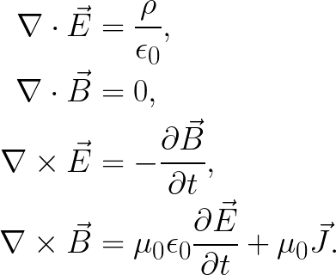
Introdução
Em geral, as leis da física envolve somente derivadas de primeira e segunda ordem
Por que não derivadas de ordem maior?

Slide 4
Introdução
Justificativa : Implicações para o estudo de teoria de campos, gravitação quântica, teoria das cordas e modelos teóricos.
Problema : O tema de equações com derivadas de ordem superior é ignorado em diversas literaturas e cursos de mecânica avançada, o que faz com que muitos estudantes de física desconhecerem esse tema.

Slide 5
2. Objetivos
Introduzir o tema de derivadas de ordem superior para que sirva como um estudo complementar dos estudos dos formalismos lagrangiano e hamiltoniano;
Apresentar as equações de Lagrange e equações de Hamilton com derivadas de ordem superior;
Apresentar o modelo teórico do oscilador de Pais-Uhlenbeck como exemplo de aplicação das equações de ordem superior.

Slide 6
3. Equações de Lagrange de ordem superior
(Princípio de Hamilton)

Slide 7
3. Equações de Lagrange de ordem superior
n = 1 :
n = 2 :

Slide 8
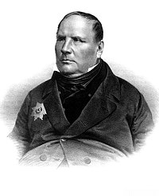
4. Equações de Hamilton-Ostrogradski
Definições de variáveis canônicas por Ostrogradski (1850) :
Mikhail Vassiliovich Ostrogradski
(1801 - 1862)

Slide 9
4. Equações de Hamilton-Ostrogradski

Slide 10
4. Equações de Hamilton-Ostrogradski
n = 1

Slide 11
4. Equações de Hamilton-Ostrogradski
n = 2 :

Slide 12
5. Osciladores Acoplados

Slide 13
5. Osciladores Acoplados
Solução :
Onde,

Slide 14
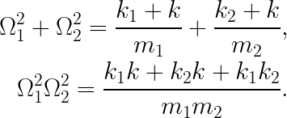
6. Oscilador de Pais-Uhlenbeck

Slide 15
6. Oscilador de Pais-Uhlenbeck

Slide 16
6. Oscilador de Pais-Uhlenbeck

Slide 17
7. Resultados
Aprendizado de um tema pouco discutido : formulações de Lagrange e Hamilton para derivadas de ordem superior;
Aprendizado de um modelo teórico que envolve derivadas de ordem superior;
Aprendizado de um método matemático de elevação de ordem de equações para desacoplar variáveis;

Slide 18
8. Conclusão
As equações de Lagrange e de Hamilton para derivadas de ordem superior são ferramentas bastante úteis para obter as equações de movimentos dos modelos teóricos;
Acredito que o modelo de dois osciladores acoplados, juntamente com o oscilador de Pais-Uhlenbeck é são ótimos exemplos para abordar, de forma introdutória, nos estudos de equações de ordem superior;
Espera-se que esse trabalho realizado possa servir de motivação e introdução do tema para estudantes que desconhecem a formulação de Ostrogradski. Pois, tal formulação é fundamental e poderia trazer muitos resultados para física e o entendimento que temos acerca das leis da natureza.

Slide 19
9. Referências
[1] Ostrogradski, M. (1850). Member academic science st. Petersbourg, 1(385), 18502.
[2] Pais, A., & Uhlenbeck, G. E. (1950). On field theories with non-localized action. Physical Review, 79(1), 145.
[3] MENDES, L. O. UM ESTUDO DE TEORIAS COM DERIVADAS SUPERIORES: O OSCILADOR DE PAIS-UHLENBECK.
[4] Grosse-Knetter, C. (1993). Effective lagrangians with higher order derivatives. arXiv preprint hep-ph/9306321.

